Slide 1
Loven som rettskilde
Dag Wiese Schartum

Slide 2
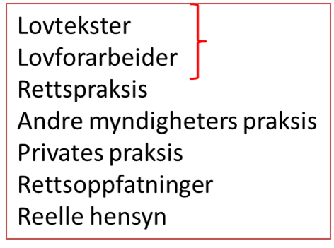
Loven – og de andre rettskildene
Det er «rettskildeprinisppene» som styrer hvordan
vi kan anvende de ulike rettskildene for å utlede
rettsregler
Innen forvaltningsretten er lov- og forskriftstekster ofte utgangspunktet når rettsspørsmål skal løses
Det er imidlertid ikke lovteksten alene som avgjør hvilke rettsregler som må anses å gjelde
Også andre rettskilder må alltid tas i betraktning, jf. eksemplene på listen ovenfor

Slide 3
Hierarki av «lover»
Forskrifter må være i innenfor lovhjemmelen
Loven må være i samsvar med Grunnloven
Grunnloven
Formell lov (jf Grl § 75 flg)
Sjelden problem at loven er i konflikt med grunnloven
Langt mer praktisk at forskrift er i utenfor lovens hjemmel
Er det konflikt, er løsningen ofte å fortolke
loven eller forskriften innskrenkende
Forskrift (delegert lovgivningsmyndighet)
Eksempel på behov for å fortolke innskrenkende: Forholdet mellom pol § 13 og pof kap. 2

Slide 4
Praktisk lovtolkning i 8 steg
Den følgende anvisningen er gjort sjablonmessig, og i praksis vil en ofte ta snarveier, eller følge en noe annen rekkefølge på stegene mv.
Få oversikt over hvilke lover og forskrifter som er relevante
Kartlegg hvordan relevante lover og forskrifter eventuelt henger sammen
Kartlegg den tolkningsmessige konteksten
Kartlegg sammenheng mellom relevante bestemmelser i loven
Tolk lovteksten
Trekk inn andre rettskilder
Konkluder
Gjør tilsvarende for andre aktuelle lovbestemmelser
Sammenhold konklusjonene og løs eventuelt opp i motstrid mv

Slide 5
Praktisk lovtolkning I (stegene 1-4)
Begynne med å kartlegge hva som finnes av aktuell lovgivning på området (jf. din bakgrunnskunnskap, søk i Lovdata mv)
Hva er det saklige virkeområdet for de relevante lovene vi har funnet? (eksempel personvern i helsesektoren: pasientjournalloven, helsepersonelloven, pasient- og brukerrettighetsloven, helseforskningsloven, bioteknologiloven, personopplysningsloven)
Hva er «arbeidsdelingen» mellom lover innen samme felt?
Hva er det saklige virkeområdet for hver lov?
I hvilken grad viser lovene til hverandre?
Hvilke deler av de aktuelle lovene er aktuelle for min problemstilling?
Hvordan hører disse delene sammen?
Lovgivningens fragmentariske karakter: finn «bitene» og sett dem sammen!

Slide 6
Praktisk lovtolkning II (steg 5)
Les loven og fortolk ut i fra ordlyden
Særlig relevant kontekst: formålsbestemmelse, legaldefinisjoner og overskrifter på deler, kapitler og paragrafer
Utgangspunktet er «vanlig norsk», men ta høyde for muligheten at loven inneholder «jusspråk», særlig fagspråk, begreper fra direktiver, konvensjoner mv
Foreligger det flere fortolkningsalternativer, bør normalt det alternativet som best realiserer formålet med loven velges

Slide 7
Praktisk lovtolking III (steg 6)
Når lovteksten er fortolket, kan en undersøke andre rettskilder
I forvaltningsretten er det særlig aktuelt å bruke lovforarbeider (og statsrådsforedrag og høringsnotater for forskrifter), innstillingen fra vedkommende Stortings-komité, rettspraksis (særlig fra HR), særlige forvaltningsmyndigheters praksis (jf. Personvernnemnda og trygde-retten), samt uttalelser fra Lovavdelingen og Sivilombudsmannen
Lovgiver legger ofte vekt på at lovteksten ikke skal bli for lang, og viktig informasjon kan derfor være plassert i «merknader til den enkelte bestemmelse» i Prop.L. Dette er ofte en viktig rettskilde; les alltid disse merknadene!

Slide 8
Praktisk lovtolkning IV
Hvis du utleder rettsregler som kommer i motstrid med hverandre, må denne motstriden fjernes
Er det grunnlag for harmonisering?
Er det fremdeles motstrid, bruk prinsipper for å prioritere:
Lex superior (trinnhøyere regler går foran trinnlavere)
Lex specialis (spesiell lov går foran generell lov)
Lex posterior (den nyeste loven går foran eldre lov)

